Slide 1
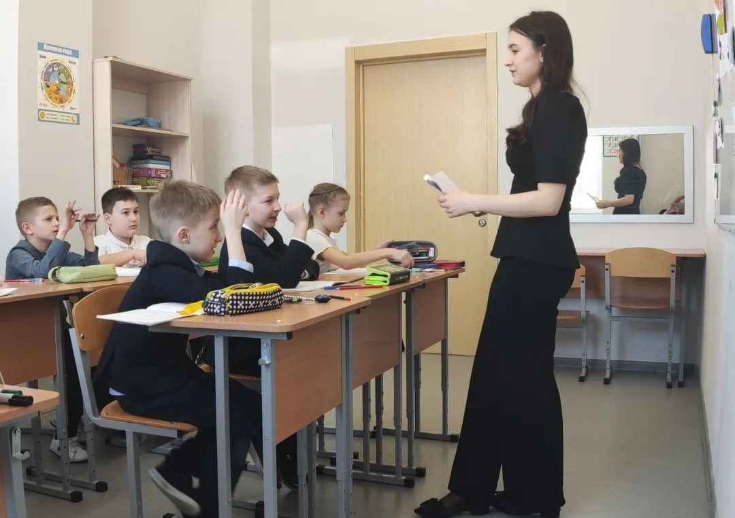
НАСТАВНИЧЕСКИЙ ПРОЕКТ
Мост в профессию
Программа поддержки молодых учителей-логопедов и педагогов-психологов
2025 / 2026 учебный год

Slide 2
АКТУАЛЬНОСТЬ
Почему этот проект нужен сейчас
Проект создаёт внешнюю профессиональную среду, где начинающий специалист получает методическую помощь, психологическую поддержку и учится выстраивать коммуникацию с родителями и администрацией.
1
специалист в учреждении — типичная ситуация
↑
риск выгорания без поддержки коллег
3
года — стаж, до которого специалист считается молодым
02

Slide 3
ПАСПОРТ ПРОЕКТА
Ключевые параметры
🎯
Целевая аудитория
🤝
Наставники
Молодые специалисты (стаж до 3 лет): учителя-логопеды, педагоги-психологи, учителя-дефектологи
Опытные специалисты (стаж от 5 лет), методисты, приглашённые эксперты
📅
Срок реализации
🔄
Форма работы
Сентябрь 2025 — Май 2026 (учебный год)
Гибридная: групповые встречи, парное наставничество, супервизии, вебинары, стажировки
03

Slide 4
ЦЕЛЬ И ЗАДАЧИ
Что мы хотим получить в результате
Цель: обеспечить успешную адаптацию и профессиональное становление молодых специалистов, снизить риск их ухода из профессии через систему наставничества и профессионального сообщества.
01
02
03
04
Адаптационная
Методическая
Коммуникативная
Рефлексивная
Помочь влиться в коллектив и освоить должностные обязанности
Обучить современным методикам диагностики, коррекции и развивающей работы
Сформировать навыки эффективного общения с родителями и педколлективом
Развить навыки самоанализа и потребность в непрерывном самообразовании
04

Slide 5
ДОРОЖНАЯ КАРТА
Три этапа проекта
1
2
3
СЕНТЯБРЬ 2025
ОКТЯБРЬ 2025 — АПРЕЛЬ 2026
МАЙ 2026
Диагностико-
установочный этап
Основной этап
Итогово-
аналитический этап
Блок А «Школа молодого специалиста» + Блок Б «Индивидуальное наставничество»
Диагностика дефицитов, формирование наставнических пар, установочный семинар «Мой первый шаг»
Итоговый форум, повторная диагностика, планирование следующего цикла
05

Slide 6
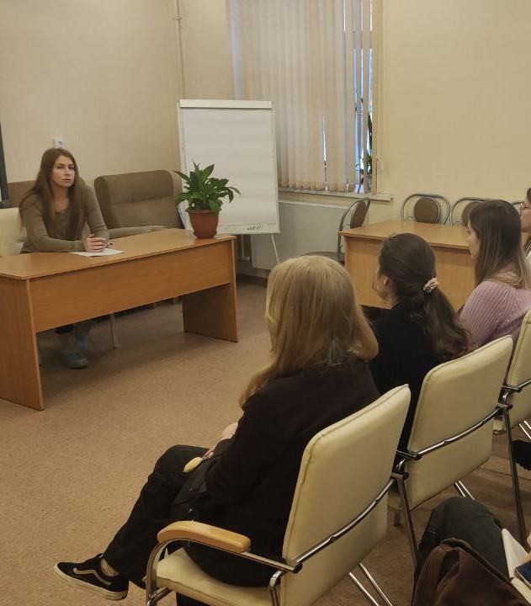
ЭТАП 1 · СЕНТЯБРЬ 2025
Диагностико-установочный этап
1
Диагностика профессиональных дефицитов
Анкетирование и собеседование с наставляемыми для выявления «зон роста» и страхов
2
Формирование наставнических пар
Закрепление пар «Наставник + Наставляемый» и заключение индивидуальных планов работы
3
Установочный семинар «Мой первый шаг»
Знакомство участников, презентация проекта, правил взаимодействия и дорожной карты на год
06

Slide 7
ЭТАП 2 · БЛОК А
Школа молодого специалиста
Групповые встречи — 1 раз в месяц, октябрь 2025 — апрель 2026
Октябрь
Ноябрь
Декабрь
Январь
«От диагноза к маршруту»
«Трудный родитель»
«Инструменты современного педагога»
«Профилактика выгорания»
Планирование коррекционной работы, ведение документации
Ролевые игры и кейсы по взаимодействию с законными представителями
Нейропсихологические игры, цифровые платформы и ИКТ
Психологическая гостиная с элементами тренинга и супервизии
Февраль
Март
Апрель
«Инклюзивная среда»
«Мои первые успехи»
Ярмарка методических идей
Особенности работы с детьми с РАС, ЗПР, ТНР
Конференция: молодые специалисты представляют отчёты о работе
Презентация авторских пособий и наработок
07

Slide 8
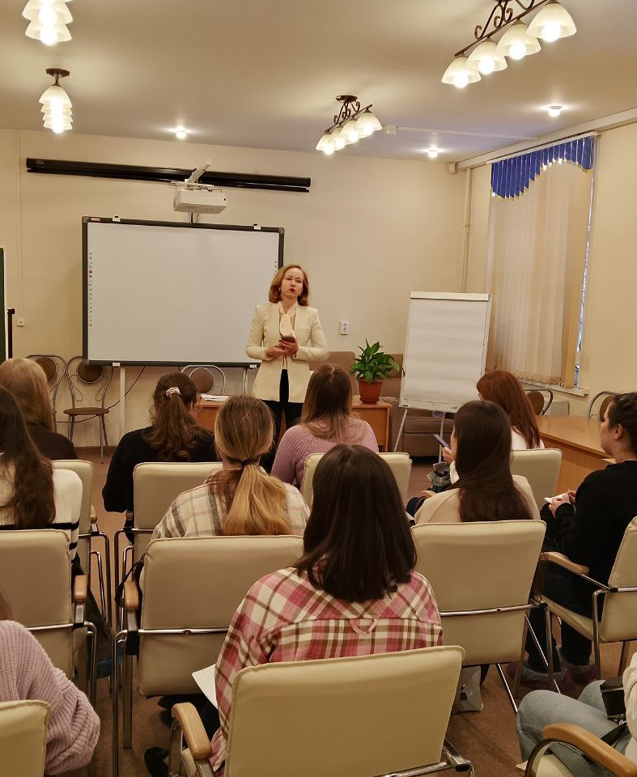
ЭТАП 2 · БЛОК Б
Индивидуальное
наставничество
В течение всего учебного года
Взаимопосещение занятий
Наставник посещает занятия наставляемого и наоборот с последующим анализом
Консультации «Точка опоры»
Еженедельные онлайн- или очные встречи для решения текущих вопросов: оформление заключений, подготовка к ПМПК
Совместное проектирование
Помощь в разработке рабочих программ и конспектов занятий
08

Slide 9
ЭТАП 3 · МАЙ 2026
Итогово-аналитический этап
🏆
📊
🗓
Итоговый форум «Мост в профессию»
Диагностика результатов
Планирование на следующий год
Подведение итогов года, защита портфолио молодых специалистов, награждение лучших наставнических пар
Повторное анкетирование для оценки динамики профессионального роста
Определение состава участников на новый цикл (2026–2027)
09

Slide 10
ОЖИДАЕМЫЕ РЕЗУЛЬТАТЫ
Что изменится к концу учебного года
Для молодых специалистов
Для наставников
Для учреждений
Снижение тревожности
Развитие управленческих и методических компетенций
Снижение текучки кадров
Повышение уверенности в своих силах
Переосмысление собственного профессионального опыта
Повышение качества коррекционно-развивающей работы
Освоение практических навыков работы с детьми и родителями
Устойчивое профессиональное сообщество
10

Slide 11
МОНИТОРИНГ
Критерии оценки эффективности
% молодых специалистов, оставшихся работать в учреждении по окончании проекта
1
Положительная динамика в уровне профессиональных компетенций (по данным диагностики)
2
Удовлетворённость участников программой (по итогам анкетирования)
3
Наличие у каждого молодого специалиста индивидуального плана саморазвития
4
11

Slide 12
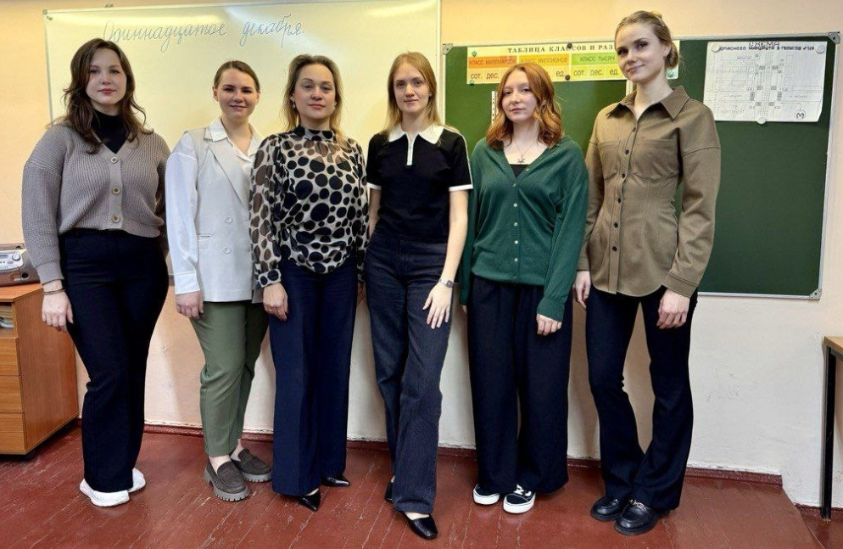
Спасибо за внимание
Проект «Мост в профессию» — команда наставников и молодых специалистов

